Slide 1

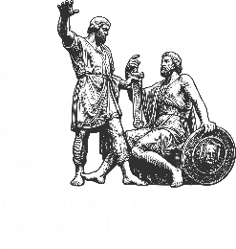






ИИ-ассистент педагога.
Конструктор индивидуальных образовательных маршрутов педагога: алгоритмы, логика и первые результаты.
Васина Лилия Вячеславовна,
заведующий МБДОУ «ЦРР – детский сад №60»
Губарева Наталья Александровна,
старший воспитатель

Slide 2

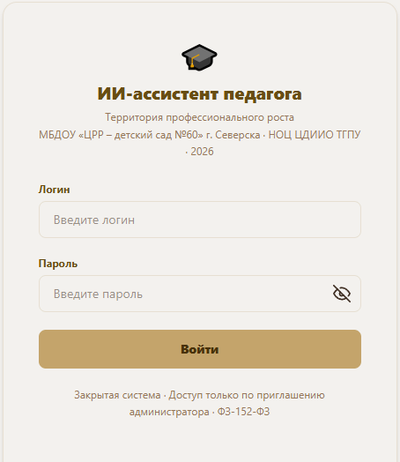



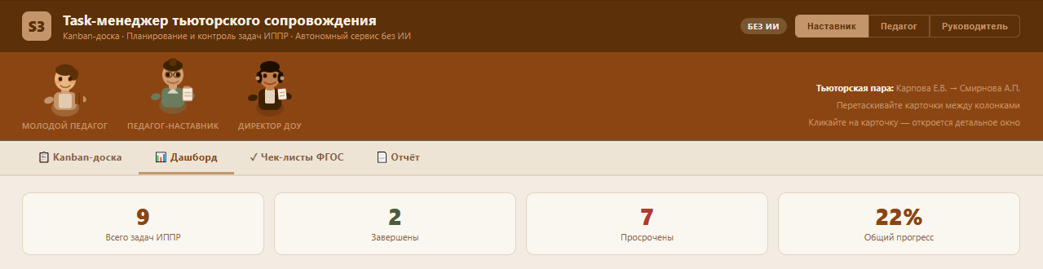

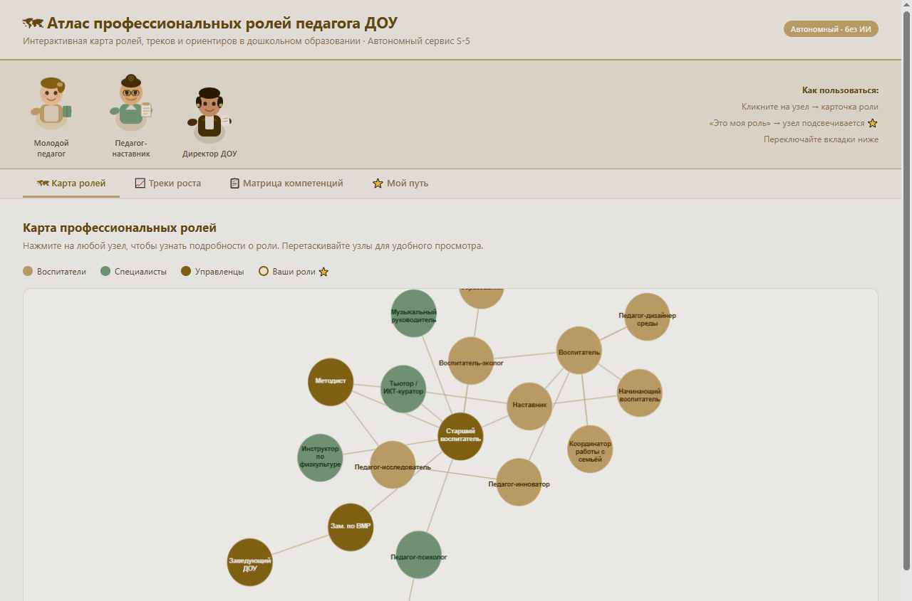
Научно-образовательный центр цифровой дидактики и искусственного интеллекта в образовании
ТГПУ
Муниципальное бюджетное образовательное учреждение «Центр развития ребенка – детский сад №60»
ЗАТО Северск

Slide 3

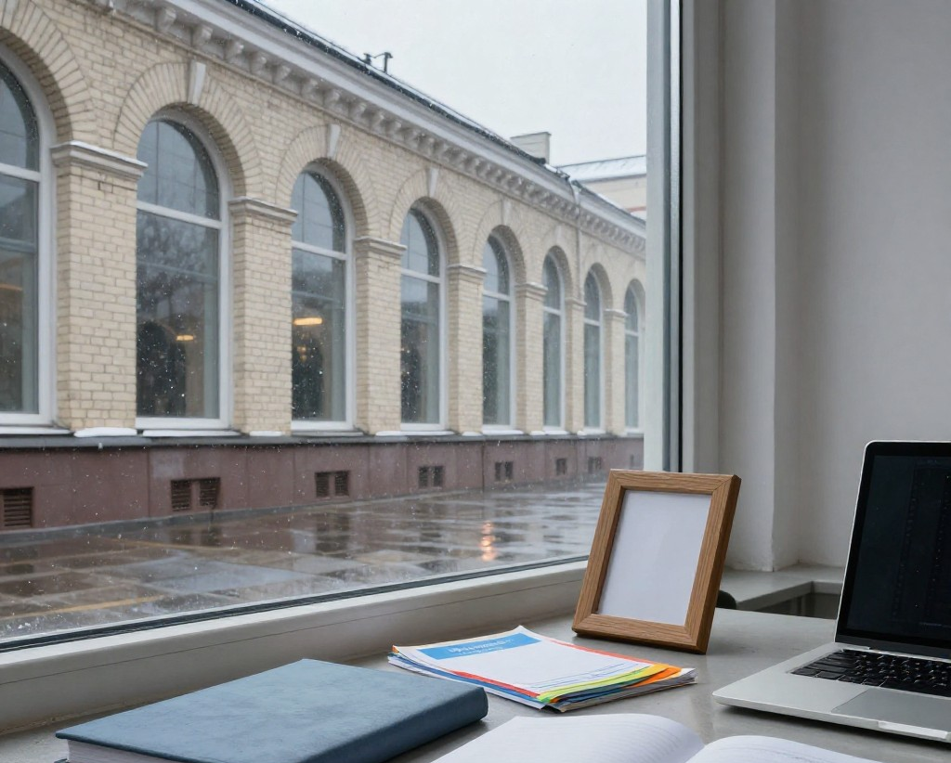
ЦЕЛЬ ПРОЕКТА
организационно-управленческая модель профессионального развития педагогов ДОУ, основанную на комплексном использовании технологий искусственного интеллект
теоретическая обоснованность
разработка
апробация

Slide 4



Что уже сделано
Подготовительный
Проектировочный
Апробационный
Аналитический
Формирование проектной группы
Интеграция проекта в стратегию ДОУ
Заключение соглашений с НОЦ
Разработка нормативной базы
Настройка ИИ-сервисов
Создание профилей педагогов
Разработка ИППР
Внедрение модели
Пилотная эксплуатация
Реализация ИППР
Сбор данных
Корректировка
Оценка эффективности
Подготовка рекомендаций
Оформление результатов
Масштабирование опыта

Slide 5
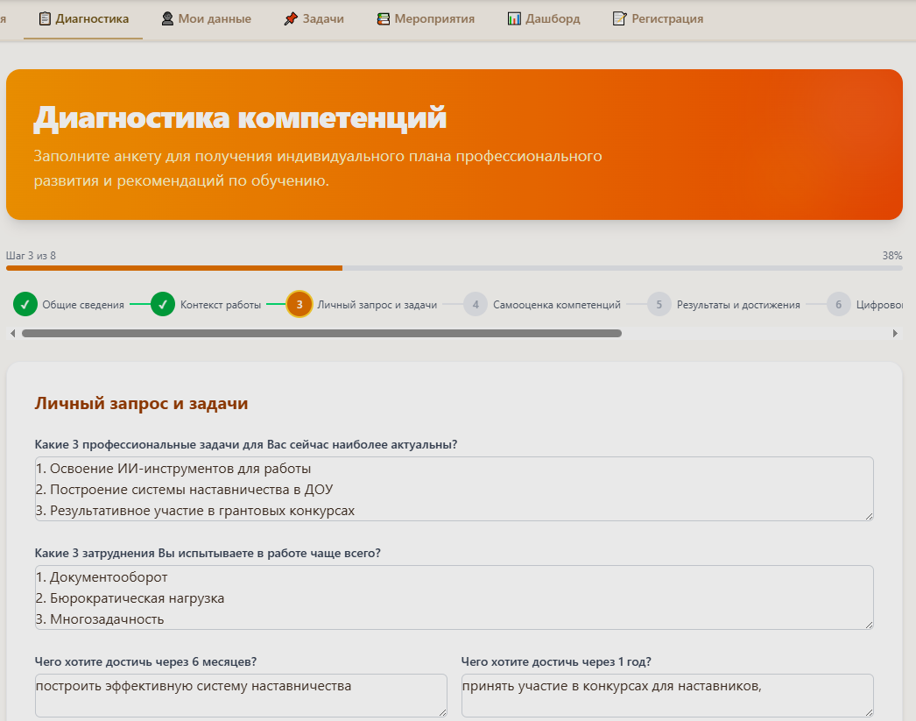
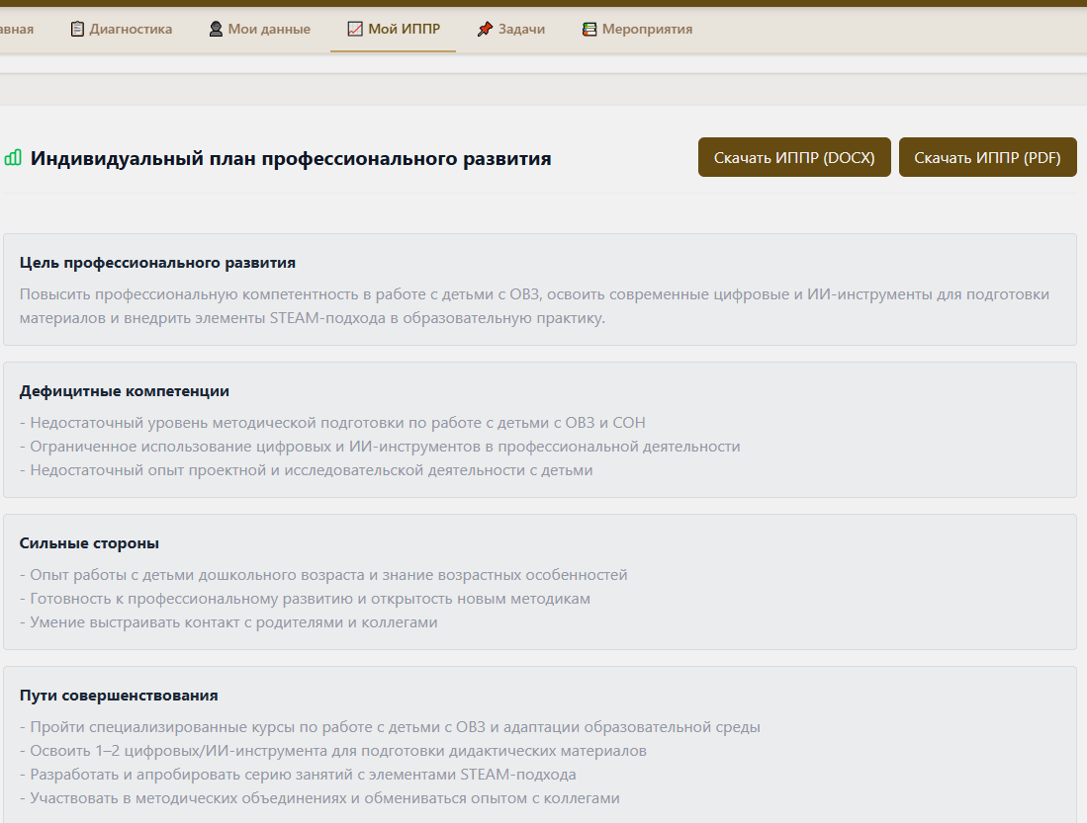
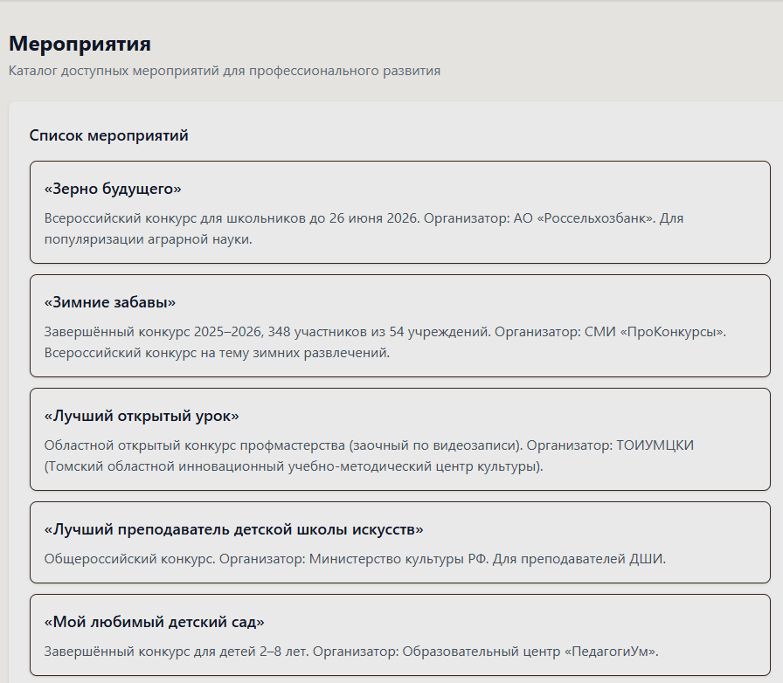
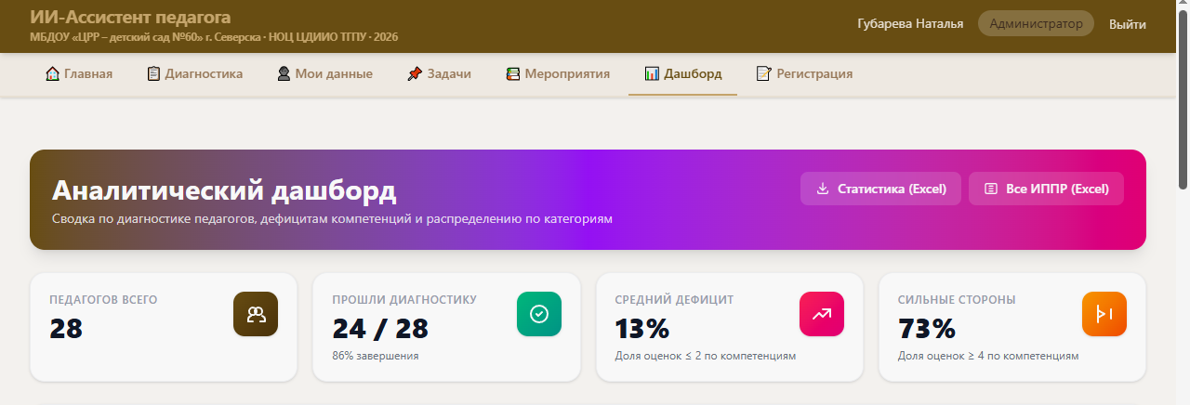
Алгоритм работы ИИ-конструктора
МУЛЬТИМОДАЛЬНАЯ ДИАГНОСТИКА
ГРАФ КОМПЕТЕНЦИЙ
АНАЛИЗ ДЕФИЦИТОВ
РЕКОМЕНДАТЕЛЬНОЕ
ЯДРО
АНАЛИТИЧЕСКАЯ МОДЕЛЬ

Slide 6
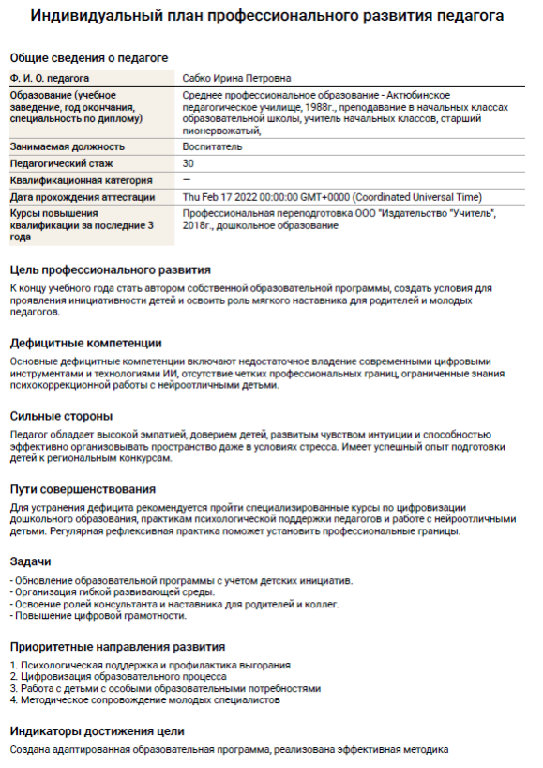
Первые результаты
Построение ИППР
86 %
Время на
ИППР
Качественные
изменения
без ИИ-конструктора:
2-3 недели
с ИИ – конструктором:
10-15 минут
Системное планирование
Высвобождение времени
Интерес к профессиональному развитию

Slide 7
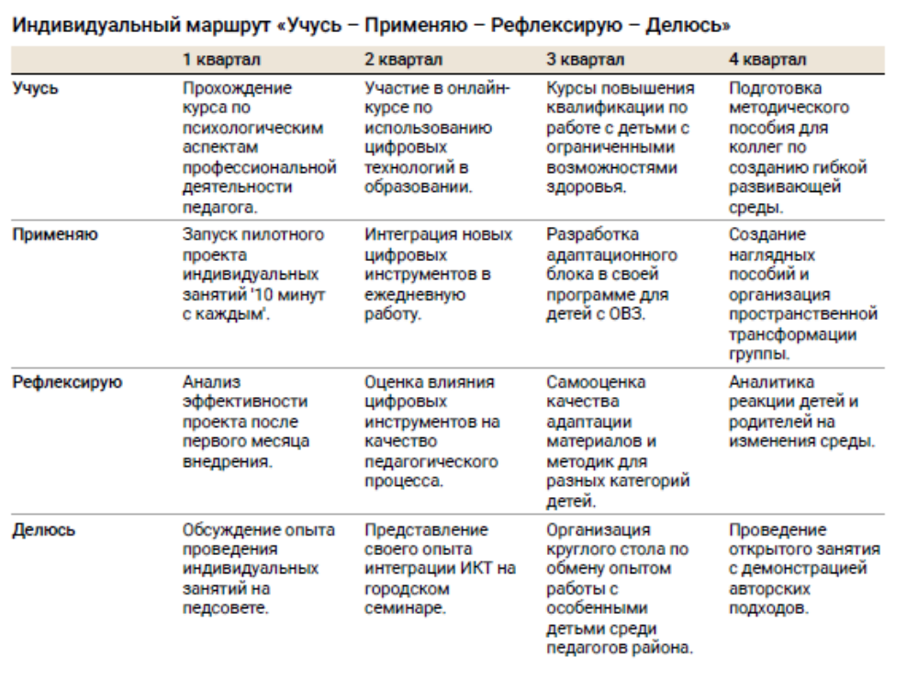
Индивидуальный маршрут
«Учусь – Применяю –
Рефлексирую – Делюсь»

Slide 8
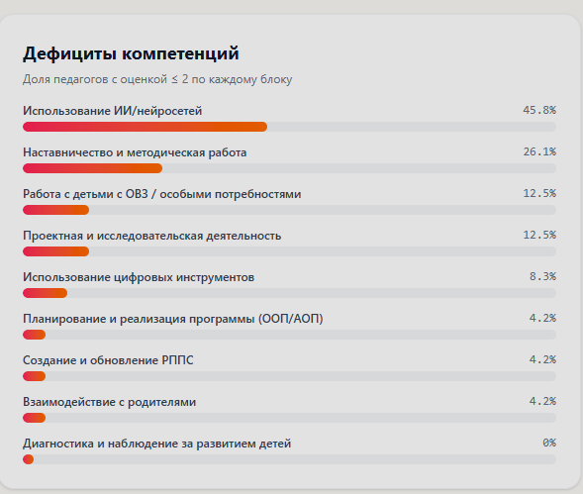
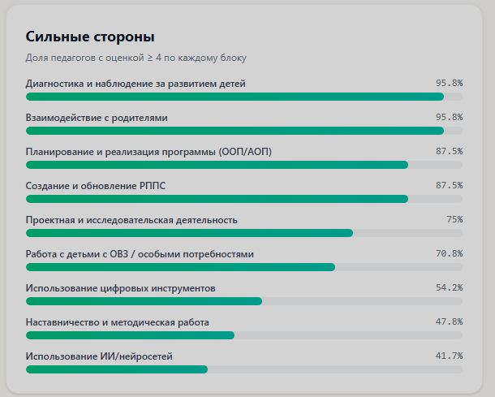
Аналитика

Slide 9
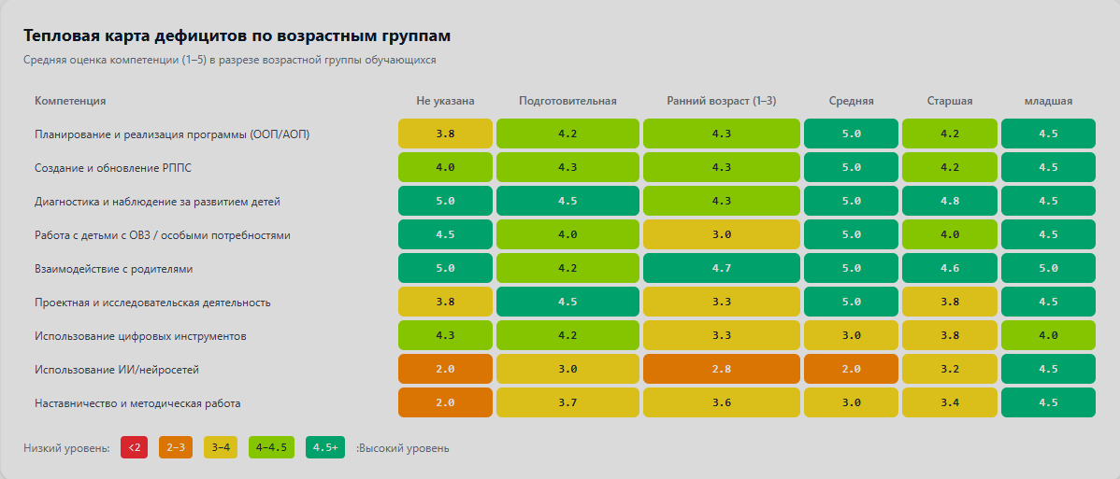
Аналитика

Slide 10
Критерии
эффективности
Положительная динамика уровня профессиональной компетентности педагогов
Рост вовлеченности педагогов в инновационные проекты и методическую работу
Снижение текучести кадров и рисков профессионального выгорания
Удовлетворённость педагогов качеством и персонализацией повышения квалификации.
Эффективность управленческих решений на основе ИИ-аналитики

Slide 11
Ожидаемый результат
Модель ИИ поддержанного профессионального развития педагогов ДОУ
Методические рекомендации для ДОУ по использованию ИИ в управлении профессиональным развитием педагогов
Масштабирование проекта

Slide 12
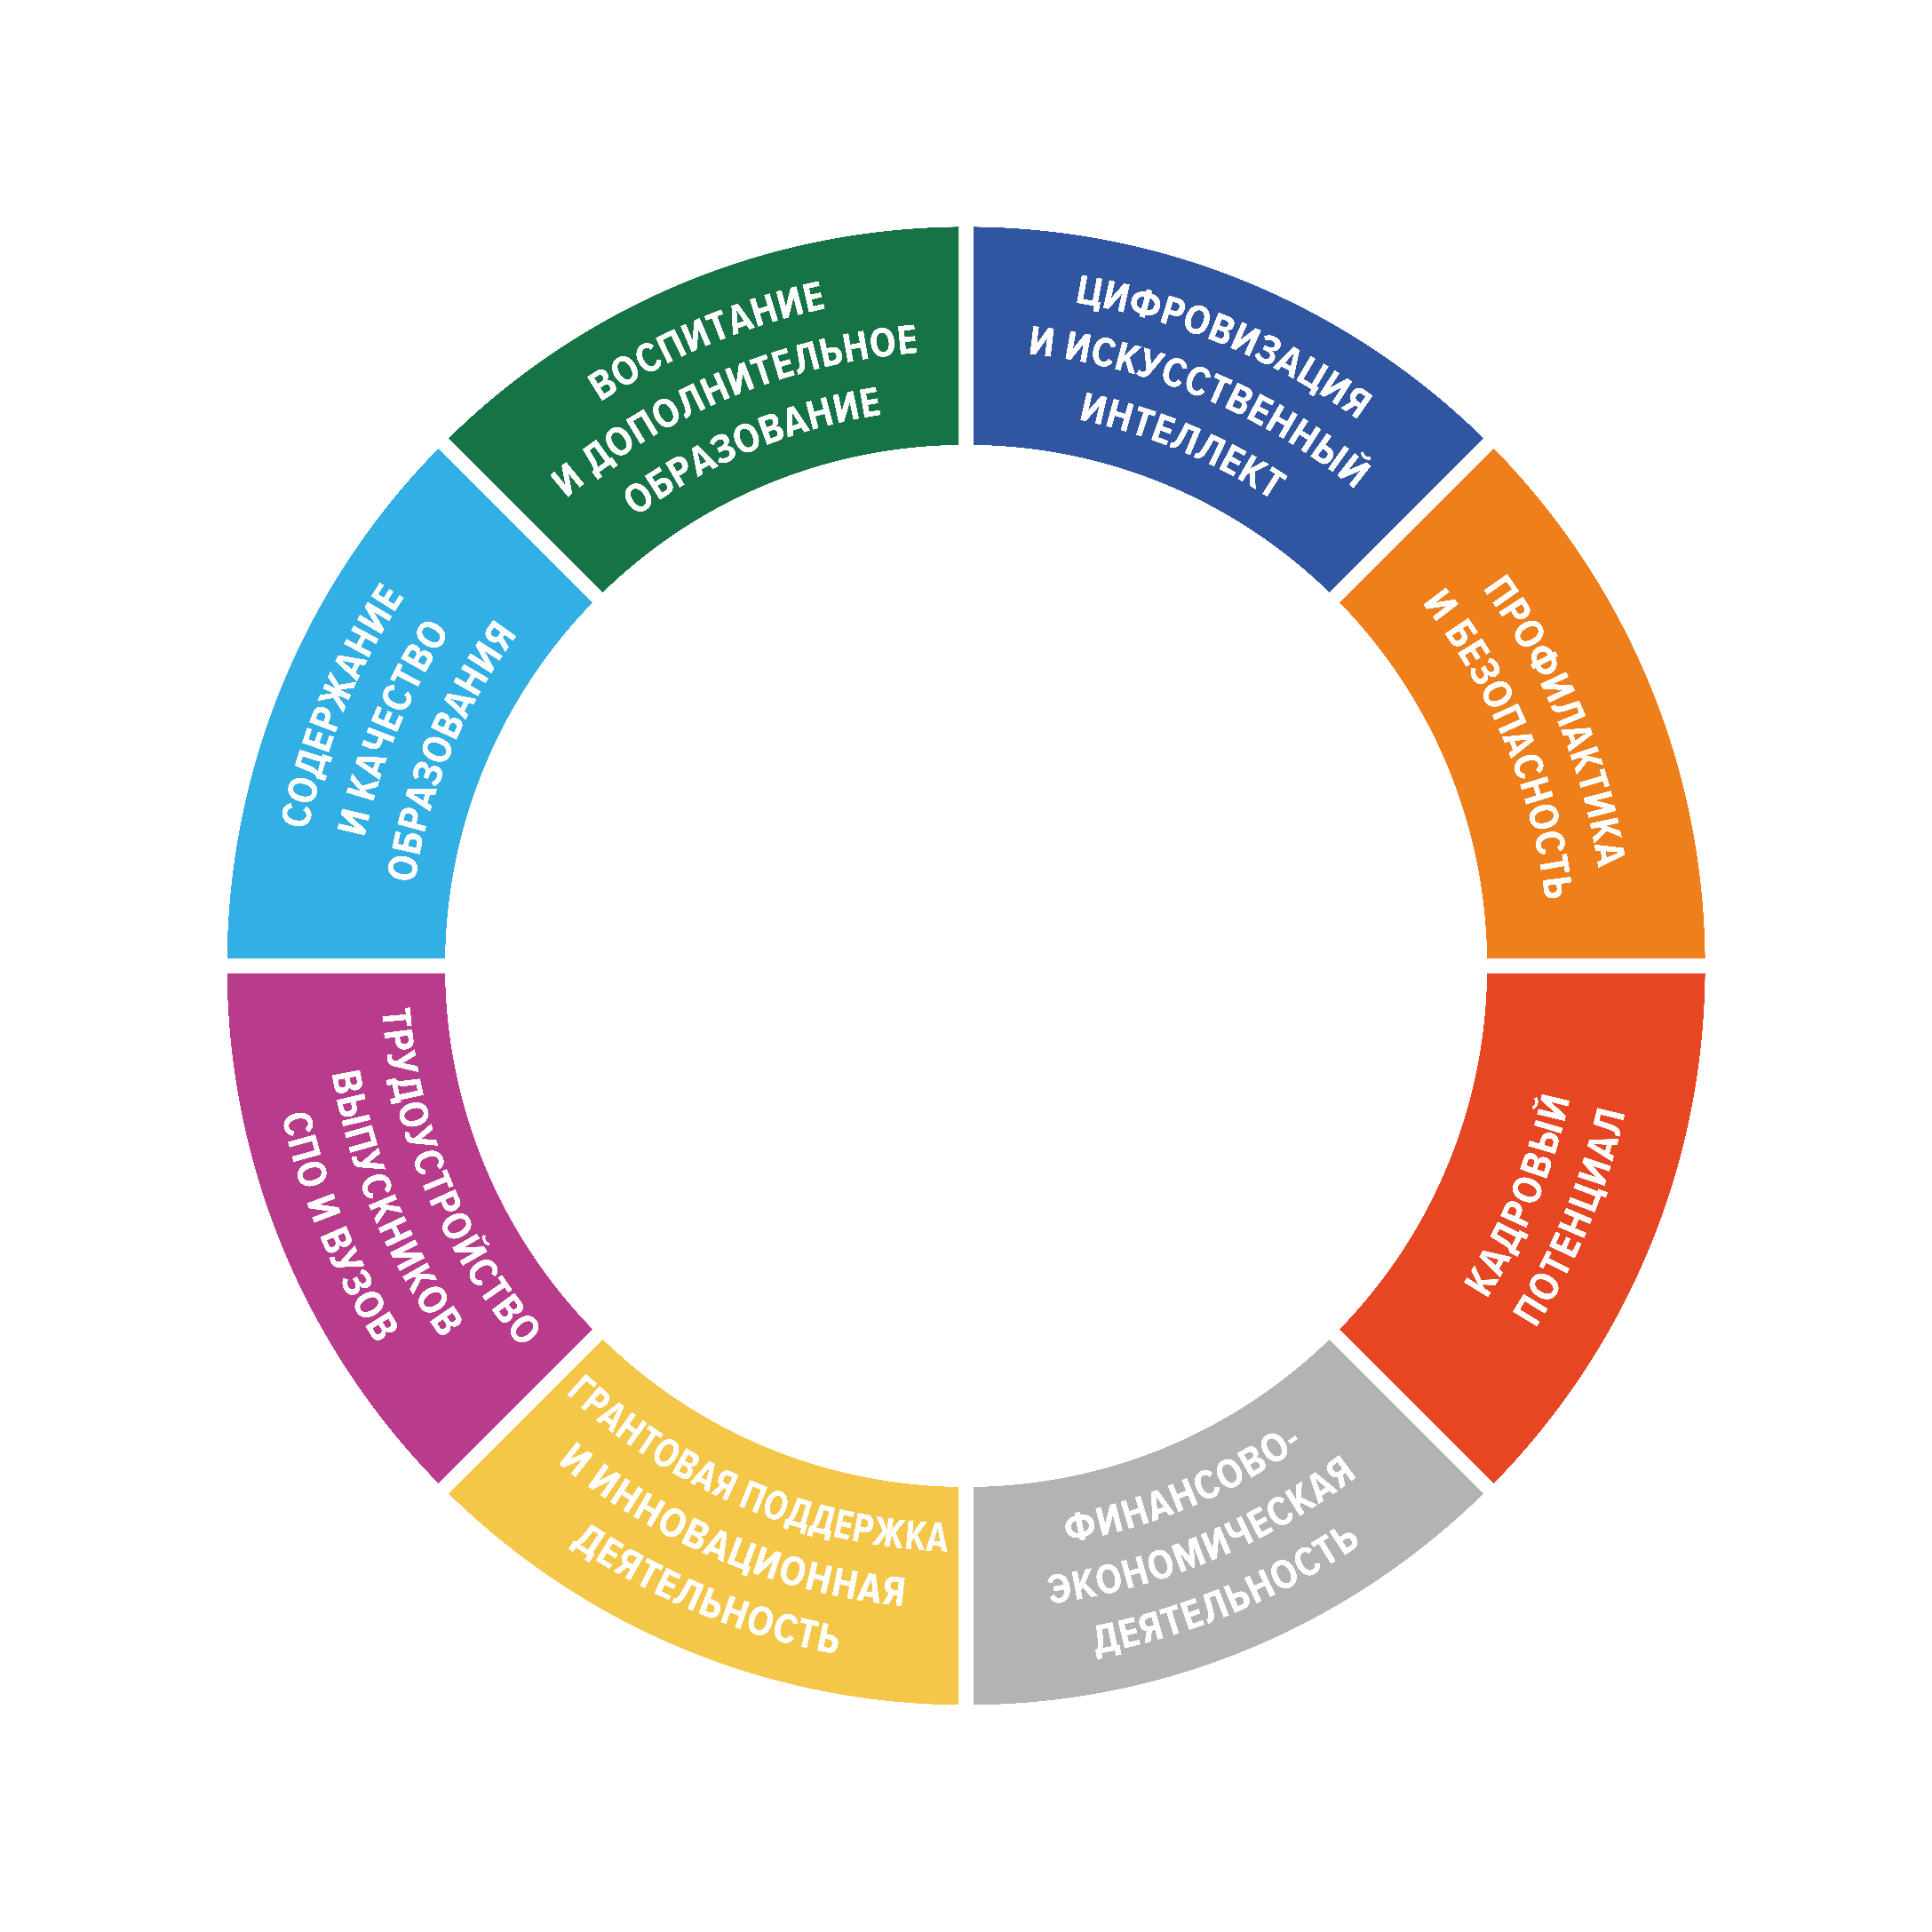




Ваше имя и фамилия
должность спикера

